Slide 1
Stundenplan
Herzlich Willkommen!
Studiengang M. Sc. VWL

Slide 2
Agenda
Stundenplan für den Masterstudiengang VWL
1.
Allgemeine Informationen
2.
Eure Veranstaltungen
2.1
Pflichtmodule
2.2
Schlüsselqualifikationen
2.3
Wahlpflichtmodule
3.
Belegen von Veranstaltungen
4.
Zusatzleistungen
5.
Prüfungen

Slide 3
Agenda
Stundenplan für den Masterstudiengang VWL
1.
Allgemeine Informationen
2.
Eure Veranstaltungen
2.1
Pflichtmodule
2.2
Schlüsselqualifikationen
2.3
Wahlpflichtmodule
3.
Belegen von Veranstaltungen
4.
Zusatzleistungen
5.
Prüfungen

Slide 4
1. Allgemeine Informationen
Vorlesungen und Übungen
In den jeweiligen Modulen gibt es i.d.R. eine Vorlesung und eine Übung → Genaue Informationen in den Modulhandbüchern
Vorlesungen: Festgelegter Termin im Einwochen-Rhythmus
Übungen: Angebot zu mehreren Zeiten in der Woche
Dauer der Module: Einsemestrige oder Zweisemestrige Module
Veranstaltungsdauer: i.d.R. 90 Minuten
Abschluss eines Moduls:
Klausur
Sonstige Prüfungsleistung

Slide 5
Agenda
Stundenplan für den Masterstudiengang VWL
1.
Allgemeine Informationen
2.
Eure Veranstaltungen
2.1
Pflichtmodule
2.2
Schlüsselqualifikationen
2.3
Wahlpflichtmodule
3.
Belegen von Veranstaltungen
4.
Zusatzleistungen
5.
Prüfungen

Slide 6
2.1 Pflichtmodule
Fünf Pflichtmodule (ab PO 2023)
MM00
Foundations in Mathematics and Econometrics
4 LP
MV01
Allgemeine Volkswirtschaftslehre I/Makroökonomik
6 LP
MV03
Mikroökonomik
6 LP
MV04
Econometrics
6 LP
MV10
Wirtschaftspolitik und wirtschaftspolitische Beratung
6 LP
Vorlesung/Übung zu MV01, MV03 & MV04 werden immer im Wintersemester angeboten
MM00 (Statistik/Mathe-Vorkurs) jedes Semester
MV10 jedes Sommersemester
MV10 hat keine Übung, aber dafür ein verpflichtendes Blockseminar!

Slide 7
Agenda
Stundenplan für den Masterstudiengang VWL
1.
Allgemeine Informationen
2.
Eure Veranstaltungen
2.1
Pflichtmodule
2.2
Schlüsselqualifikationen
2.3
Wahlpflichtmodule
3.
Belegen von Veranstaltungen
4.
Zusatzleistungen
5.
Prüfungen

Slide 8
2.2 Schlüsselqualifikationen
MQV11
Projektarbeit mit Kolloquium
10 LP
Im Rahmen der Schlüsselqualifikationen ist eine Projektarbeit zu erbringen
In Form einer Hausarbeit (6 LP) + Kolloquium (4 LP)
Bereich ist frei wählbar
Anforderungen und Anmeldemodalitäten legen die Lehrstühle jeweils selbst fest
BWL Lehrstühle haben eigene Kolloquien
In der VWL heißt das zugehörige Kolloquium MQV01 – Kurs 1: Forschungskurs und wird in der Regel im Sommersemester angeboten

Slide 9
Agenda
Stundenplan für den Masterstudiengang VWL
1.
Allgemeine Informationen
2.
Eure Veranstaltungen
2.1
Pflichtmodule
2.2
Schlüsselqualifikationen
2.3
Wahlpflichtmodule
3.
Belegen von Veranstaltungen
4.
Zusatzleistungen
5.
Prüfungen

Slide 10
2.2 Wahlpflichtmodule
Wahlpflichtmodule im Umfang von 64 LP | davon mindestens 48 LP VWL
MWXX
Wahlpflichtmodul VWL
8 LP
MWXX
Wahlpflichtmodul VWL
16 LP
Es sind Wahlpflichtmodule im Umfang von 64 LP zu belegen
Davon volkswirtschaftliche Module im Umfang von mindestens 48 LP
Verbleibende 16 LP dürfen frei gewählt werden aus den Modulen BWL, VWL oder Sonstige
Wahlpflichtmodule haben einen Umfang von 8 oder 16 LP
Einsemestrige oder Zweitsemestrige Module (englisch oder deutsch)
Bei einigen Modulen: gesonderte Bewerbung nötig aufgrund begrenzter Plätze (z.B. Marktpsychologie)
48 LP VWL-Module

Slide 11
2.3 Wahlpflichtmodule
Auswahl an Wahlpflichtmodulen:
47 BWL - Wahlpflichtmodule
31 VWL - Wahlpflichtmodule
5 Sonstige - Wahlpflichtmodule
Wahlpflichtmodule VWL
16 LP
MW08 Internationale Finanzmärkte
MW14 Monetäre Ökonomik
…. …..
Wahlpflichtmodule VWL
8 LP
MW60 Netzwerk- und Informationsgüterökonomik
MW61 Regulierungsökonomik
…. ……

Slide 12
2.3 Wahlpflichtmodule
Wahlpflichtmodule BWL
16 LP
MW16 Personalmanagement
MW49 Betriebswirtschaftliche Steuerlehre
…. …..
Wahlpflichtmodule BWL
8 LP
MW18 Organizational Behaviour
MW19 Personwirtschaftliches Praxisseminar
…. ……
Wahlpflichtmodule Sonstige
16 LP
MW11 Wirtschaftspsychologie
MW12 Kunst- und Kulturmanagement
…. …..
Wahlpflichtmodule Sonstige
8 LP
MW92 Marktpsychologie

Slide 13
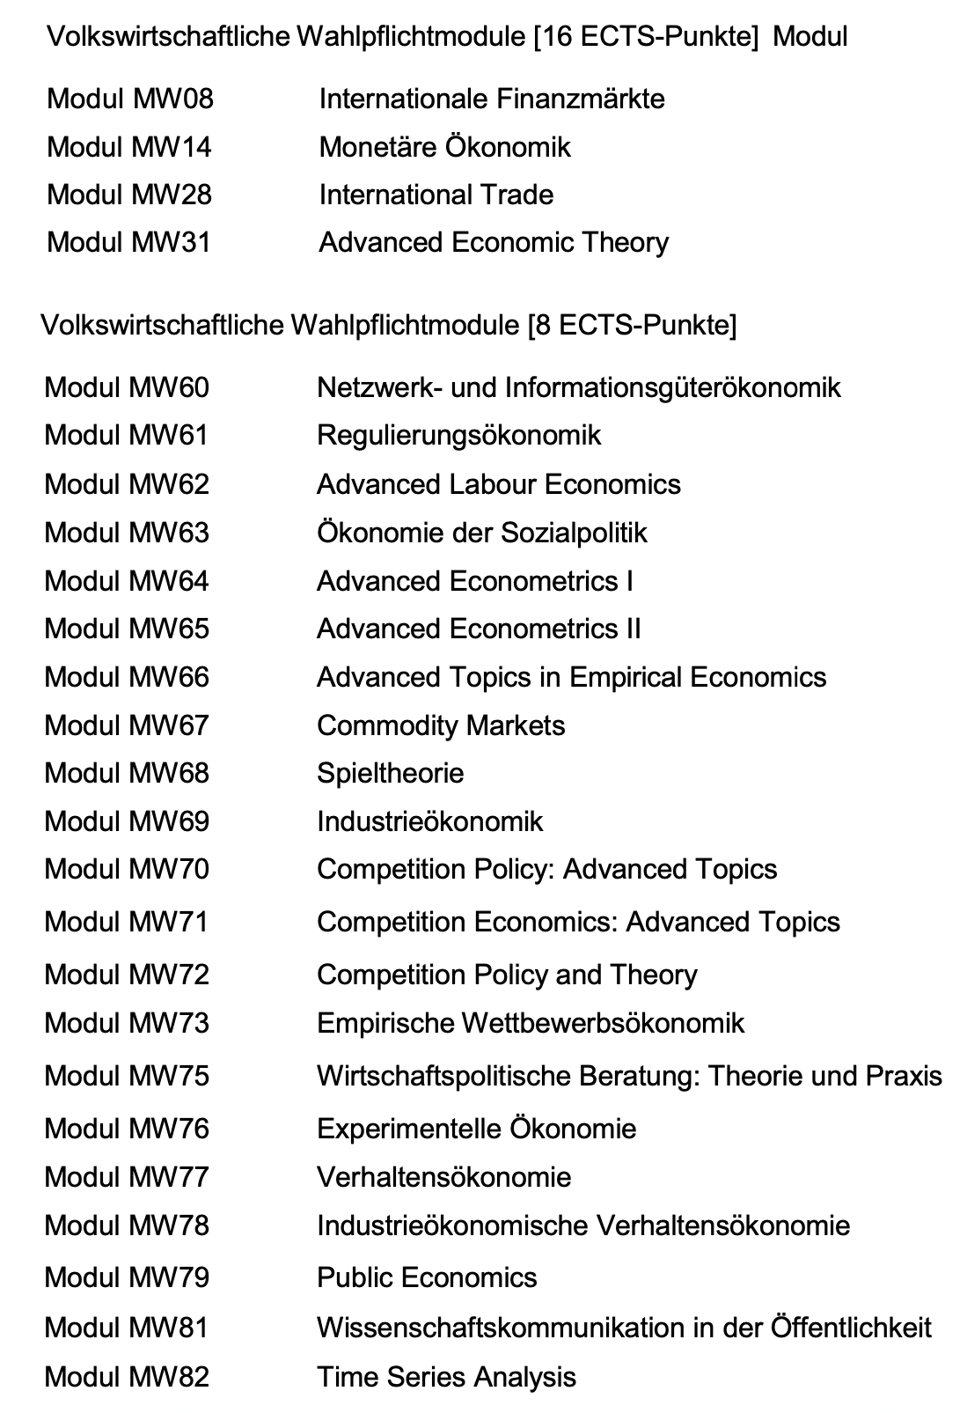
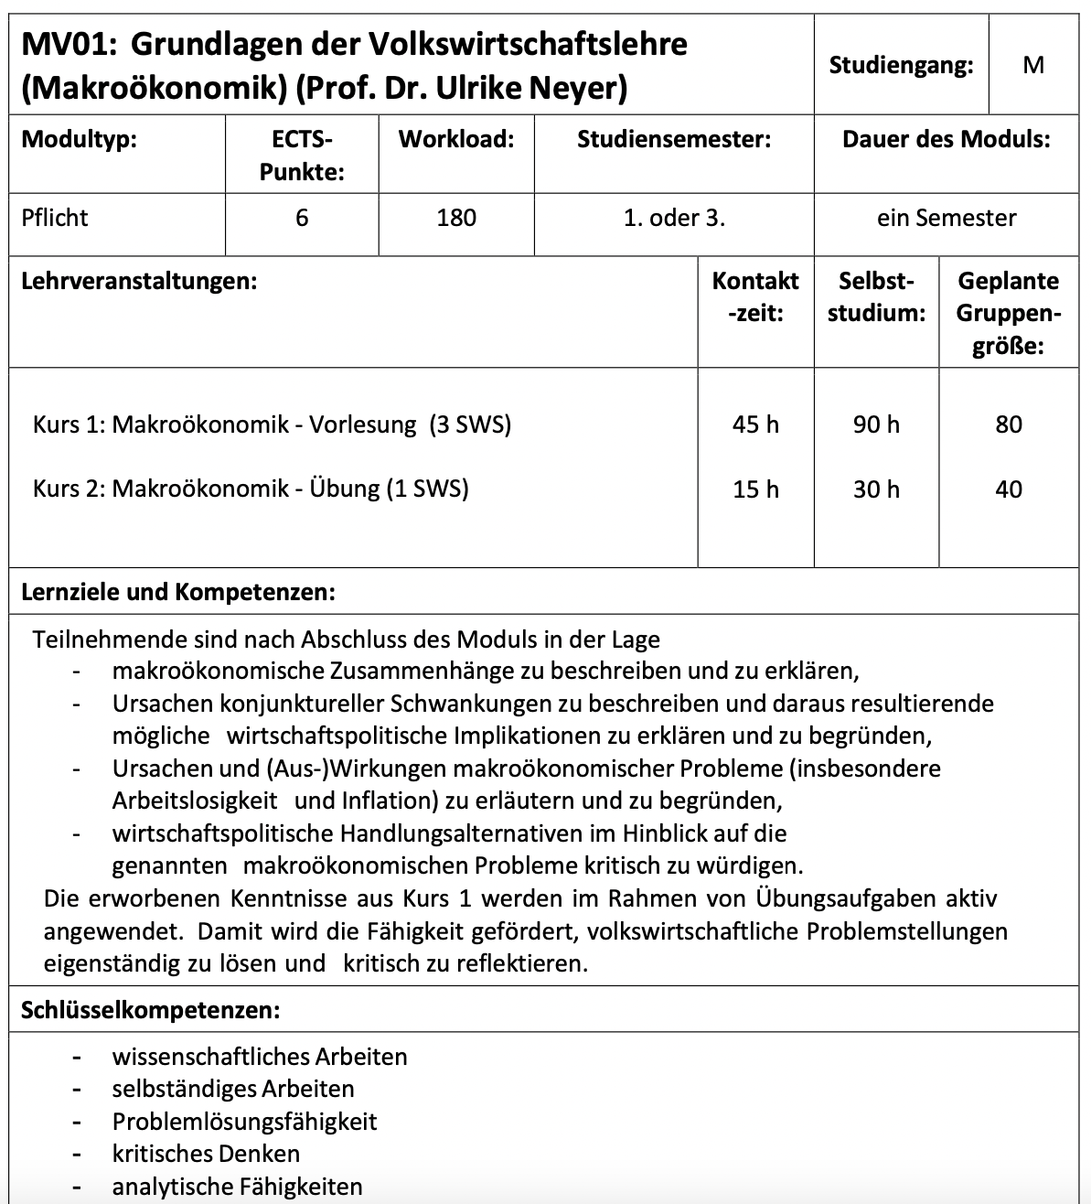
2.3 Wahlpflichtmodule
Weiterführende Informationen zu den einzelnen Wahlpflichtmodulen:
Prüfungsordnung
(Liste aller Module)
Modulhandbücher

Slide 14
Schwerpunktbildung
Kriterien für Schwerpunktausweis:
Auf schriftlichen Antrag können bis zu zwei Schwerpunkte ausgewiesen werden
Wahlpflichtmodule (einschließlich freiwilliger Zusatzmodule) im Umfang von min. 32 ECTS pro Schwerpunkt
Antrag ist spätestens vier Wochen nach Anmeldung der Abschlussarbeit zu stellen
Ein Modul kann jeweils nur für einen Schwerpunkt verwendet werden
Masterarbeit soll bei Schwerpunktbildung in einem der Schwerpunkte erfolgen
Schwerpunkte:
Volkswirtschaftliche Schwerpunkte
Sonstige Schwerpunkte
Mehr Informationen auf: https://www.wiwi.hhu.de/studiendekanat-pruefungsausschuss/antraege/bescheide/schwerpunktausweis-1

Slide 15
Schwerpunktbildung
Schwerpunkte in VWL & Sonstige
Volkswirtschaftliche Schwerpunkte
Finanzmärkte
Wettbewerb und Regulierung
Sonstige Schwerpunkte
Econometrics

Slide 16
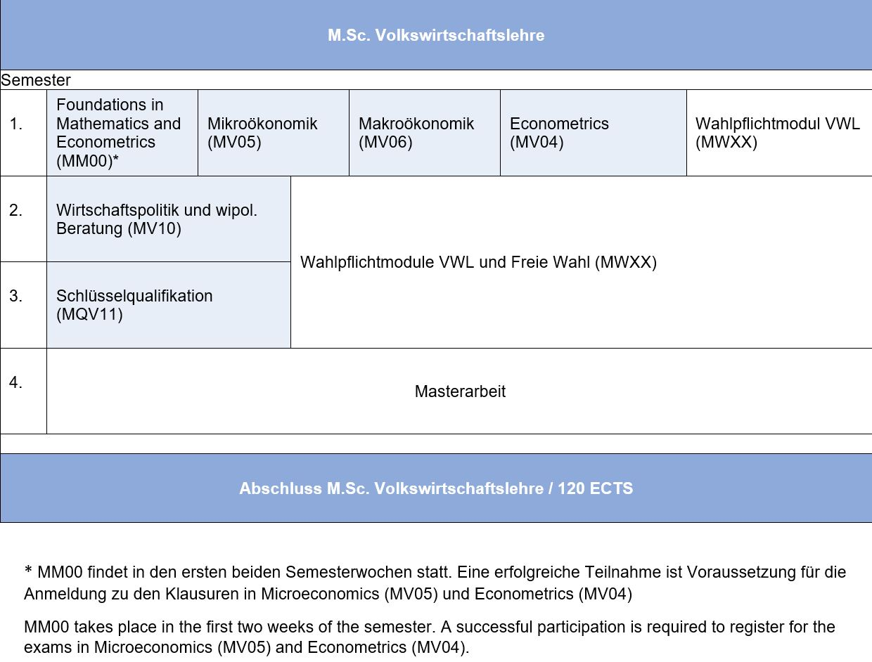
Studienverlaufsplan

Slide 17
Agenda
Stundenplan für den Masterstudiengang VWL
1.
Allgemeine Informationen
2.
Eure Veranstaltungen
2.1
Pflichtmodule
2.2
Schlüsselqualifikationen
2.3
Wahlpflichtmodule
3.
Belegen von Veranstaltungen
4.
Zusatzleistungen
5.
Prüfungen

Slide 18
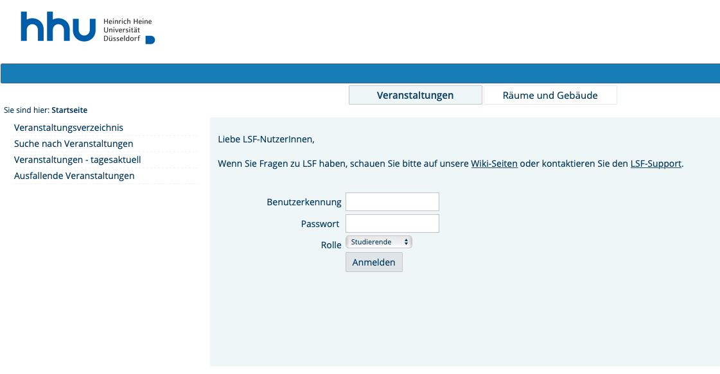
3. Belegen von Veranstaltungen
HIS-LSF
https://lsf.hhu.de

Slide 19
3. Belegen von Veranstaltungen
Stundenplan erstellen
HIS-LSF
1
Veranstaltungsverzeichnis im HIS-LSF
2
Fakultät und Studiengang auswählen
3
Module wählen: Pflicht- oder Wahlpflichtmodule
4
Innerhalb der Module Fächer auswählen
5
Vorlesung und Übung belegen
6
Online-Stundenplan überprüfen

Slide 20
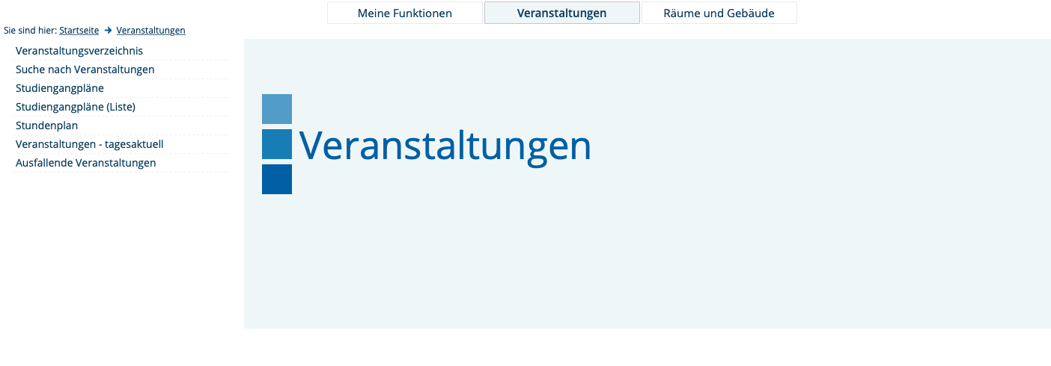
3. Belegen von Veranstaltungen
HIS-LSF
1
Veranstaltungsverzeichnis im HIS-LSF

Slide 21
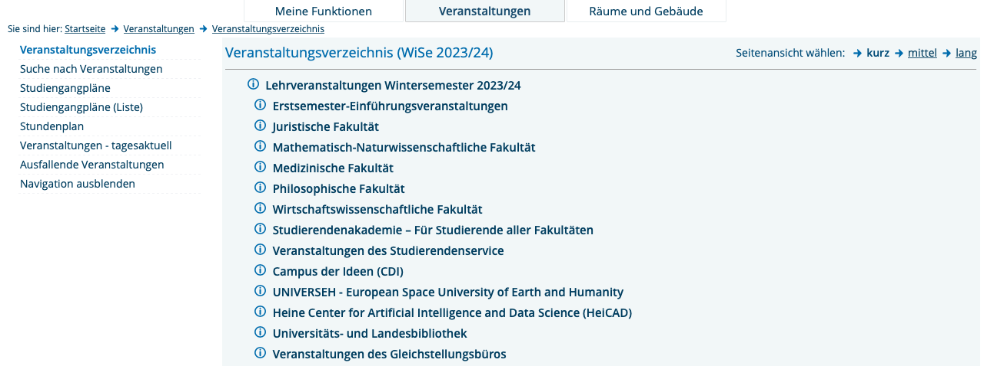
3. Belegen von Veranstaltungen
HIS-LSF
2
Fakultät und Studiengang auswählen

Slide 22
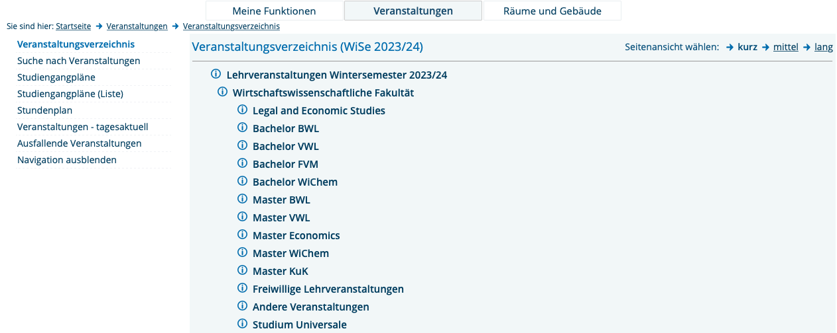
3. Belegen von Veranstaltungen
HIS-LSF
2
Fakultät und Studiengang auswählen

Slide 23
3. Belegen von Veranstaltungen
HIS-LSF
3
Module wählen: Pflicht- oder Wahlpflichtmodule

Slide 24
3. Belegen von Veranstaltungen
HIS-LSF
4
Innerhalb der Module Fächer auswählen
MV07 & MB03 sind keine Pflichtmodule!!

Slide 25
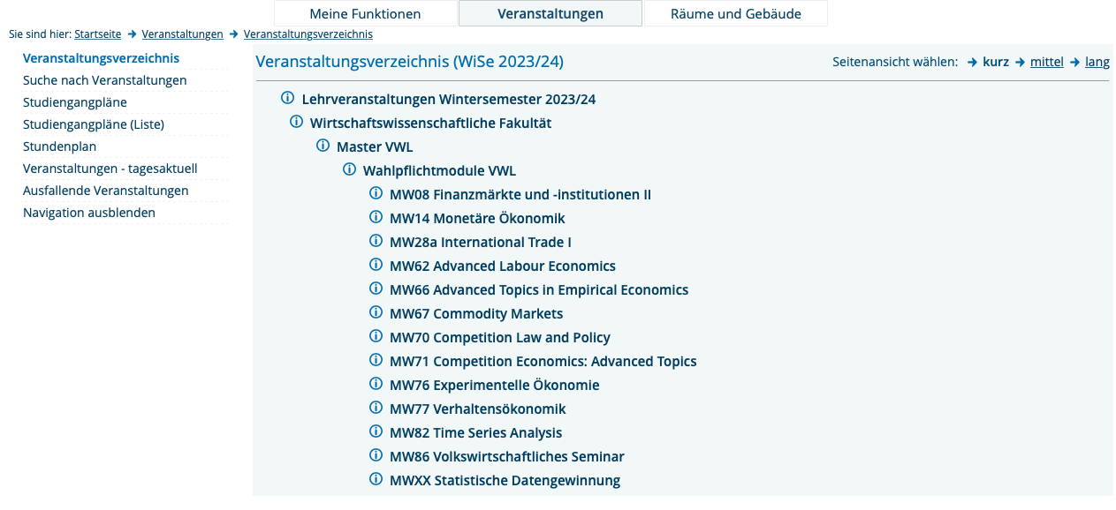
3. Belegen von Veranstaltungen
HIS-LSF
4
Innerhalb der Module Fächer auswählen

Slide 26
3. Belegen von Veranstaltungen
HIS-LSF
5
Vorlesung und Übung belegen

Slide 27
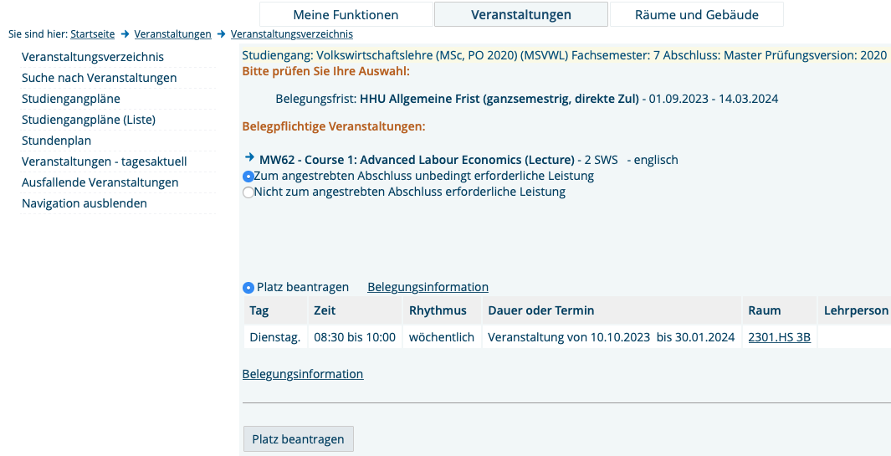
3. Belegen von Veranstaltungen
HIS-LSF
5
Vorlesung und Übung belegen
Folgendes Anklicken:
„Zum angestrebten Abschluss unbedingt erforderliche Leistung“
„Platz beantragen“

Slide 28
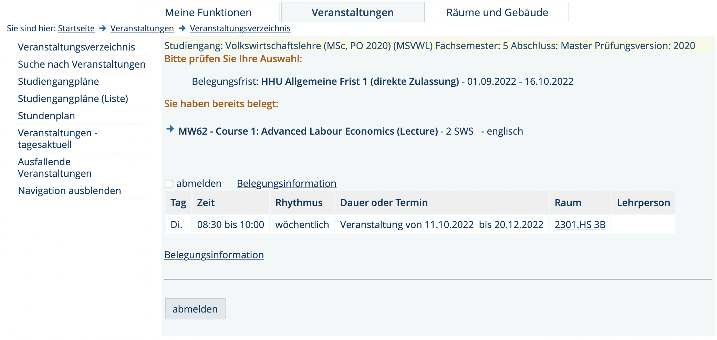
3. Belegen von Veranstaltungen
HIS-LSF
6
Online-Stundenplan überprüfen

Slide 29
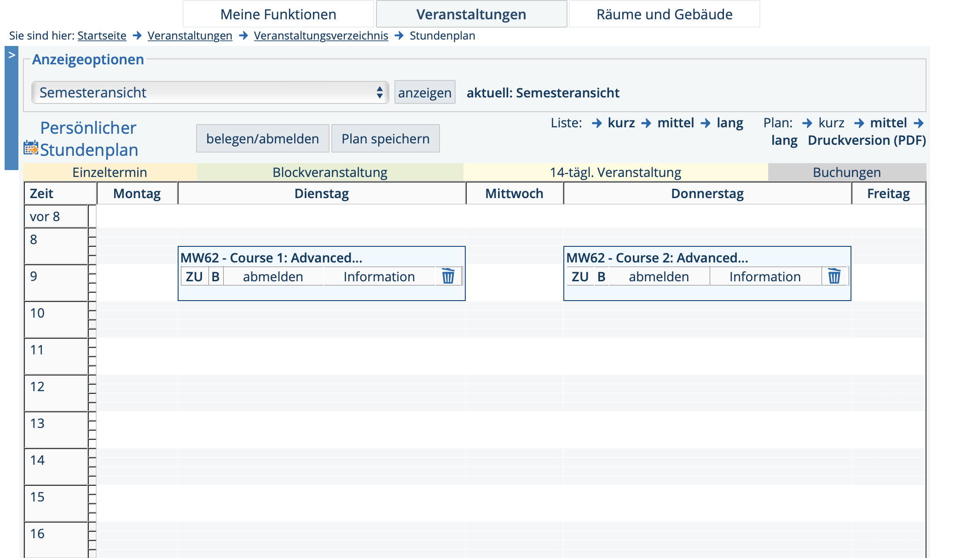
3. Belegen von Veranstaltungen
HIS-LSF
6
Online-Stundenplan überprüfen
Stundenplan in „Semesteransicht“ zeigt alle Fächer im Semester
Über “Druckversion (PDF)“ könnt Ihr euch den Stundenplan herunterladen
Mit dem Symbol neben „Persönlicher Stundenplan“ könnt Ihr euch den Stundenplan automatisch in den Kalender übertragen

Slide 30
Agenda
Stundenplan für den Masterstudiengang VWL
1.
Allgemeine Informationen
2.
Eure Veranstaltungen
2.1
Pflichtmodule
2.2
Schlüsselqualifikationen
2.3
Wahlpflichtmodule
3.
Belegen von Veranstaltungen
4.
Zusatzleistungen
5.
Prüfungen

Slide 31
4. Zusatzleistungen
Studierendenakademie HHU
Die Studierendenakademie bietet studienbegleitend Beratungs- und Veranstaltungsangebote an
Die Lehrangebote kann man zusätzlich zu den Veranstaltungen der Fächer als kreditierbare Studienleistungen belegen
Angebot aus 4 Kompetenzbereichen
Career
Studium Universale
Soft & Study Skills
Sprachen

Slide 32
Agenda
Stundenplan für den Masterstudiengang VWL
1.
Allgemeine Informationen
2.
Eure Veranstaltungen
2.1
Pflichtmodule
2.2
Schlüsselqualifikationen
2.3
Wahlpflichtmodule
3.
Belegen von Veranstaltungen
4.
Zusatzleistungen
5.
Prüfungen

Slide 33
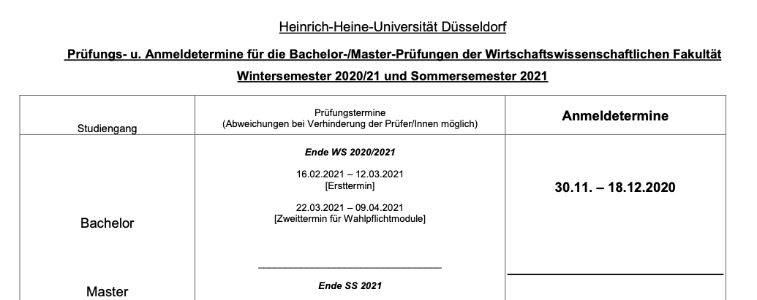
5. Prüfungen
Prüfungsanmeldungen
Fristgerechte Anmeldung im Studierendenportal
Anmeldezeitraum ca. 3 Wochen
Aktuelle Informationen auf den Seiten des Prüfungsamts
Prüfungstermine
Prüfungen zu Pflichtmodulen werden 1x pro Semester angeboten
Wahlpflichtmodule werden 2x angeboten zu einem Erst- und Zweittermin (im WS und/oder SS)
Ersttermine: Unmittelbar im Anschluss an die Vorlesungszeit
Zweittermine: Kurz vor Beginn des nächsten Semesters
Prüfungstermine (Zeiträume & Hörsaal) werden auf der Website des Prüfungsausschusses bekanntgegeben
Prüfungsrücktritt: 1 Woche vor Prüfungstermin kann man im Studierendenportal unbegründet zurücktreten (Sonst: Attestpflicht!)
Pro Modul hat man 3 Versuche
Sobald eine Prüfung in einem Modul abgelegt wurde, muss diese beendet werden

Slide 34
Anmerkungen
Jede im Studierendenportal eingetragene Note trägt gewichtet zu Eurem Gesamtdurchschnitt bei
Es können nicht mehr Module absolviert werden, um den Notenschnitt zu „verbessern“
In einigen Modulen kann man z.B. durch E-Quizze oder Einreichungen Klausurpunkte sammeln (i.d.R. 2-6 Klausurpunkte)
Informationen zu Projektarbeiten und Klausureinsichten finden sich auf den Seiten der Lehrstühle
Unimail-Postfach sollte regelmäßig überprüft werden → Tipp: Postfach lässt sich auf dem Smartphone einrichten
… Genießt die Zeit!

Slide 35
Habt ihr Fragen?

